Slide 1


Slide 2
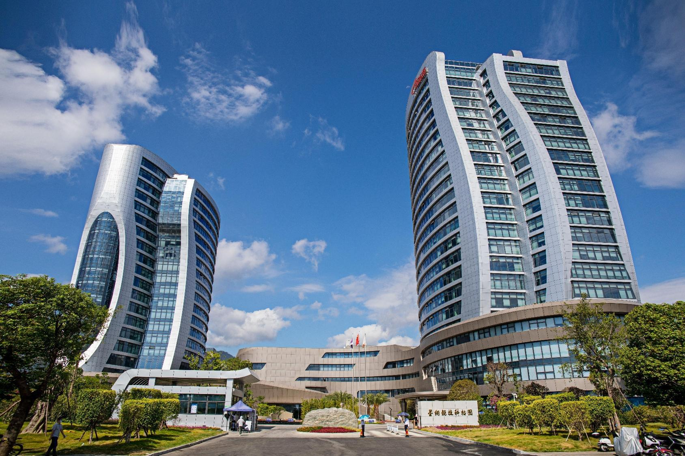





星网锐捷概况
国内领先的ICT基础设施及AI应用方案提供商
成立于2000年，2010年深交所上市，代码002396
子公司锐捷网络，2022年深交所上市，代码301165
以“融合创新科技 构建智慧未来”为经营理念
为千行百业的数字化转型升级赋能
191.57亿
25.51亿
10000+
5536
984
公司营业收入（亿元）
研发投入（亿元）
占销售收入的13.32%
员工数（人）
研发人员约占50%
累计申请专利
发明专利4416（项）
软件著作权（项）
（数据截止2025年）

Slide 3




以核心技术突破 深耕行业赢得市场领先
瘦客户机 全球 TOP1
连续3年全球瘦客户机市场出货量 第一
  连续14年蝉联亚太（包含中国和日本）瘦客户机市场出货量 第一
全国 TOP3
中国企业级WLAN市场占有率
企业级 WLAN 出货量排名第一
WLAN 产品在国内教育/互联网/服务行业市场占有率排名 第一
全国 TOP3
中国数据中心交换机、以太网交换机市场占有率
数据中心交换机在中国互联网行业市场占有率排名 第二
园区交换机市场占有率在国内普教行业排名 第一
园区交换机市场占有率在国内高职教/批发零售行业排名 第二
商用云终端 全国 TOP1
商用云终端连续五年蝉联中国市场 第一
以上数据来源：IDC 2025

Slide 4
研究院主导的研发体系
星网锐捷网络通讯研究院
全局规划 集约开发
统筹关键性、
战略性技术的研发
加强与高校科研院所
及国内外一流大厂合作
协同联动
全球研发中心
共性技术研发中心
与中科院、清华大学、中国科技大学、华中科技大学、中山大学、厦门大学等建立长期产学研合作；
与北京大学、联想、统信等厂商共建联合实验室；
与BATJ、字节等头部企业进行全方位技术合作；
与主流中国芯、国产操作系统均建立紧密合作，共建信创生态。
联动星网锐捷福州、厦门、北京、上海、深圳、天津、武汉、成都、南京、苏州等10大研发中心，以地域优势广泛聚集人才，为持续创新提供源动力。
光通信研发中心
音视频技术研发中心
专用芯片研发中心

Slide 5
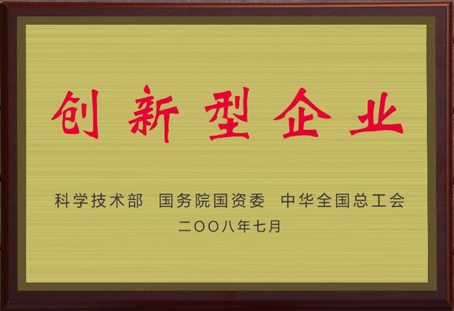
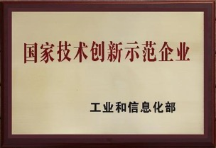

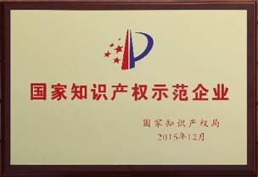



国家级荣誉与资质
入选首批国家“创新型企业”

Slide 6



“一体三翼”的企业战略目标
朝着世界一流的ICT基础设施与AI应用方案提供商迈进
全场景AI
全栈式信创
全球化业务布局
积极加速公司业务的全球化发展；
业务覆盖全球140+国家和地区，20000+全球合作伙伴；
2025年海外销售达43.22亿元，占营业收入的22.56%；
坚定发力全场景AI，全面构建星网锐捷在“云/平台+网+端”的AI整体解决方案的能力；
持续完善信创网络设备、信创通信设备、信创服务器、信创桌面整机的信创产品方案矩阵；
形成覆盖基础硬件+基础软件+中间件/系统服务+应用产品的全栈信创能力；

Slide 7

02
产业全景
Company Overview
ICT基础设施
AI应用方案
全光通信基础设施 网络基础设施
智慧金融 智慧办公 智慧能源 元宇宙 智慧空间 智能制造

Slide 8

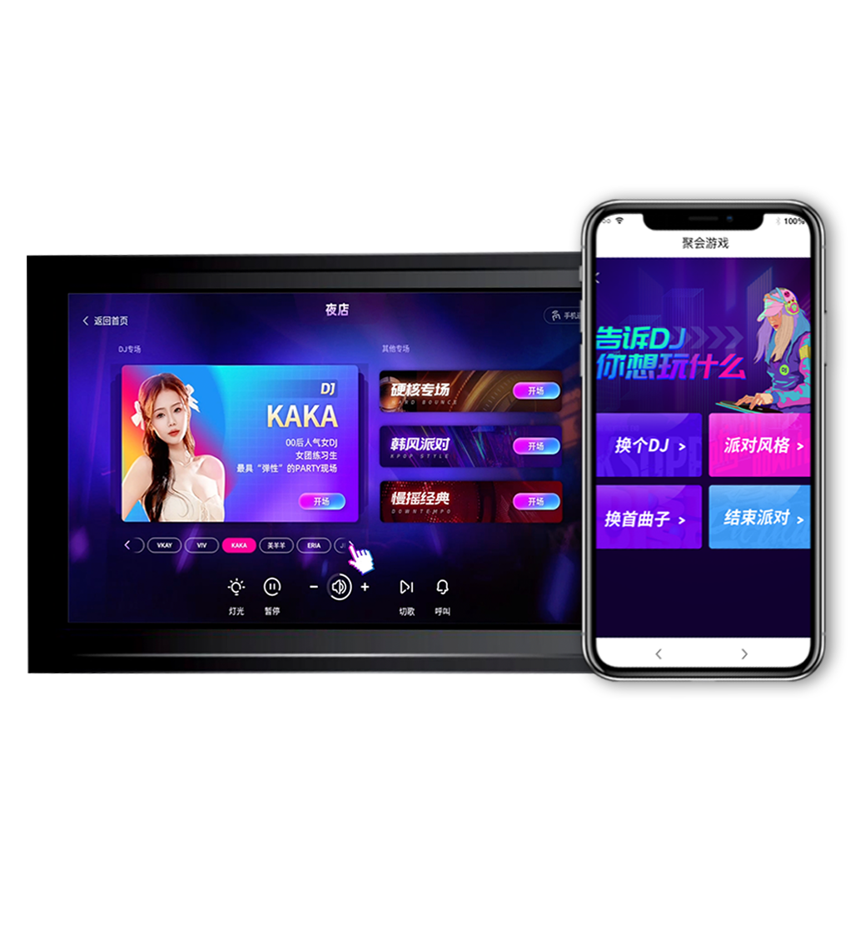
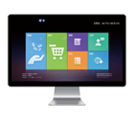
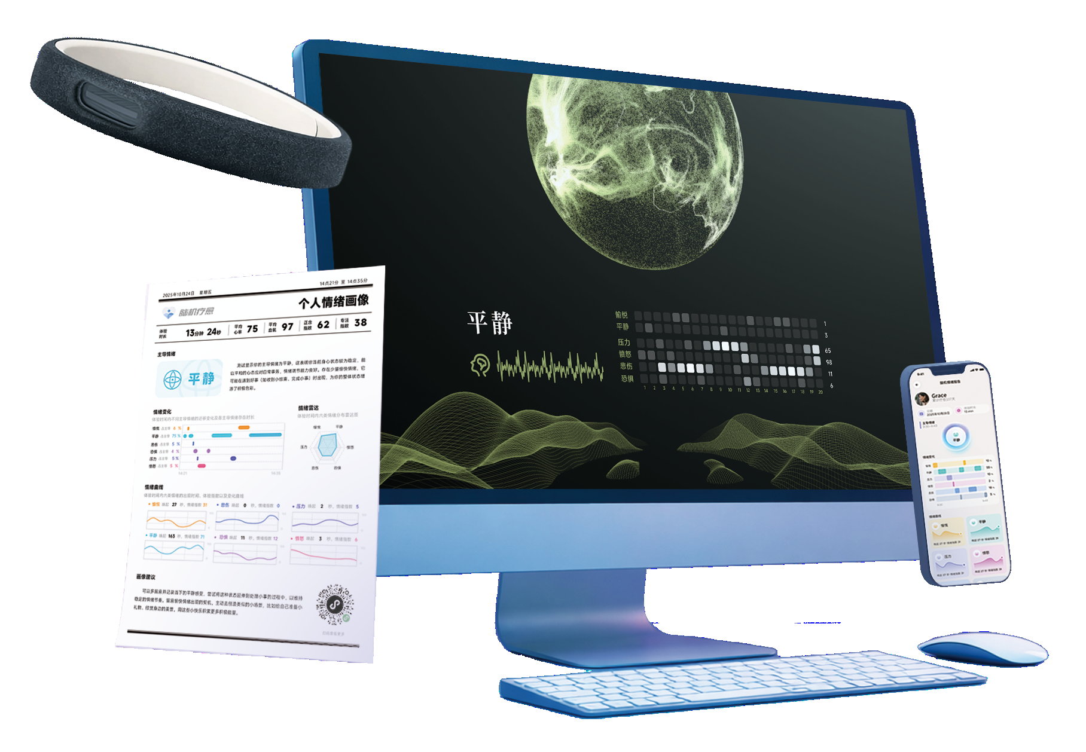


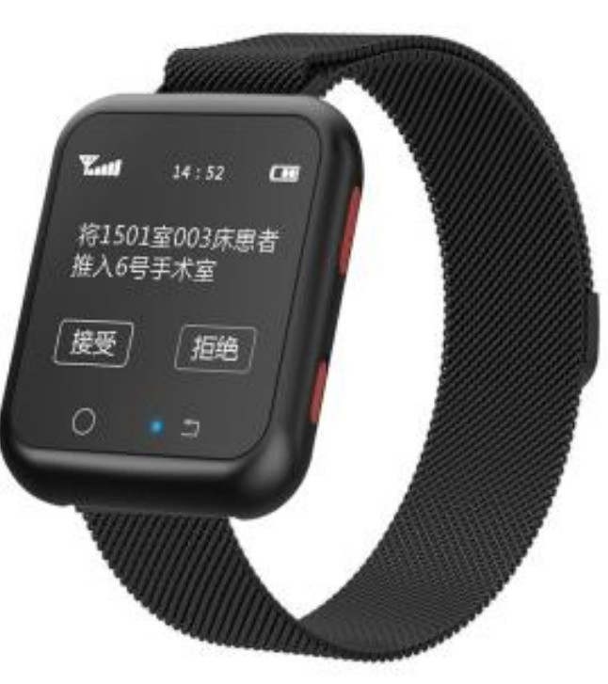
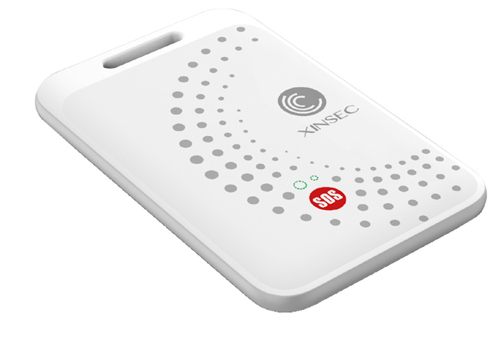
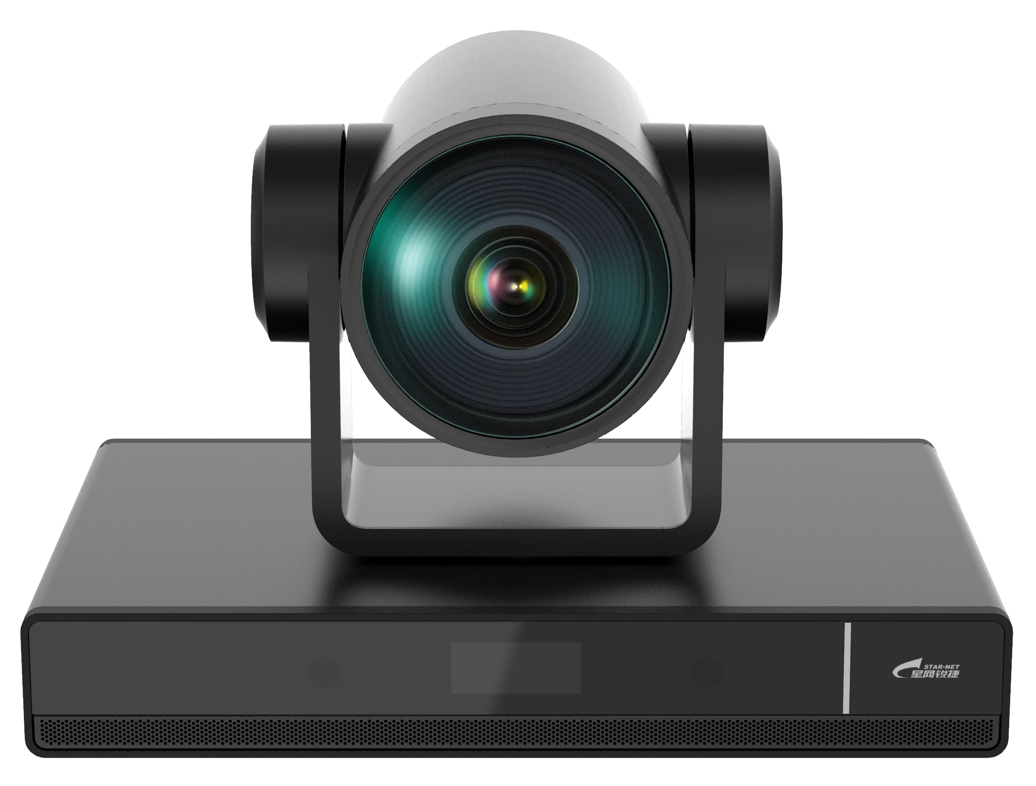


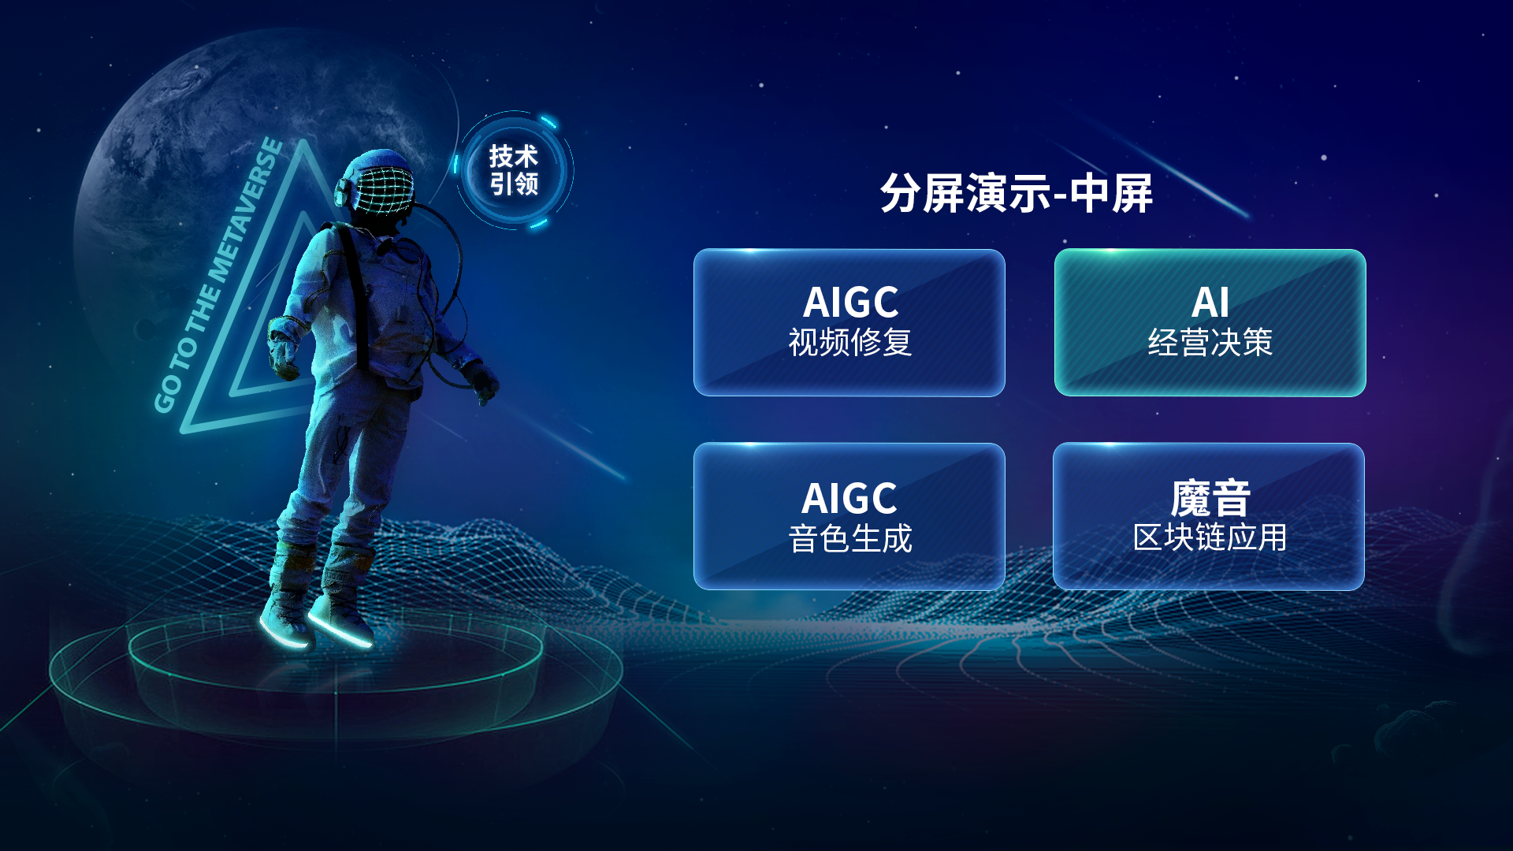
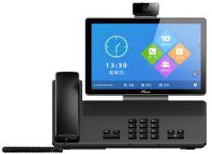
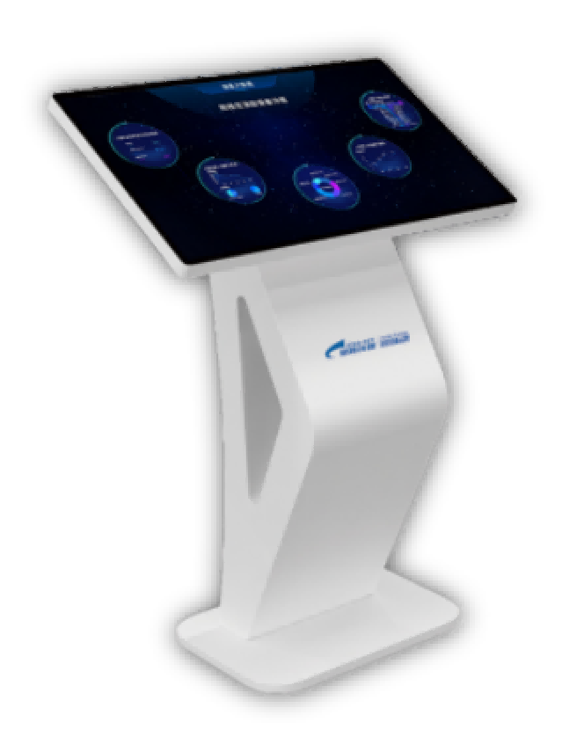

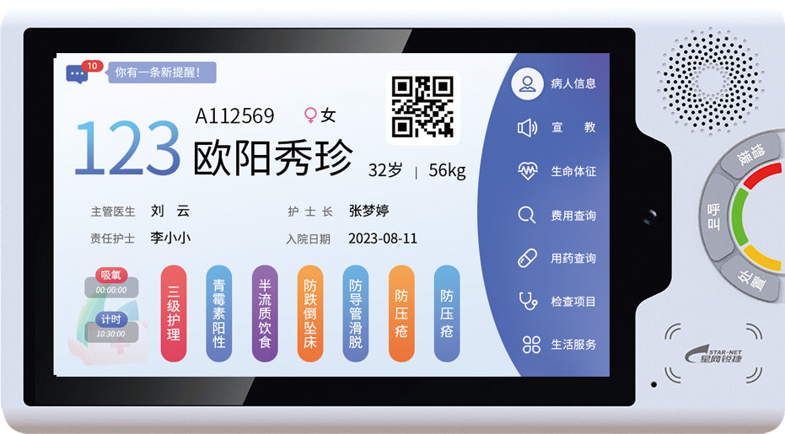
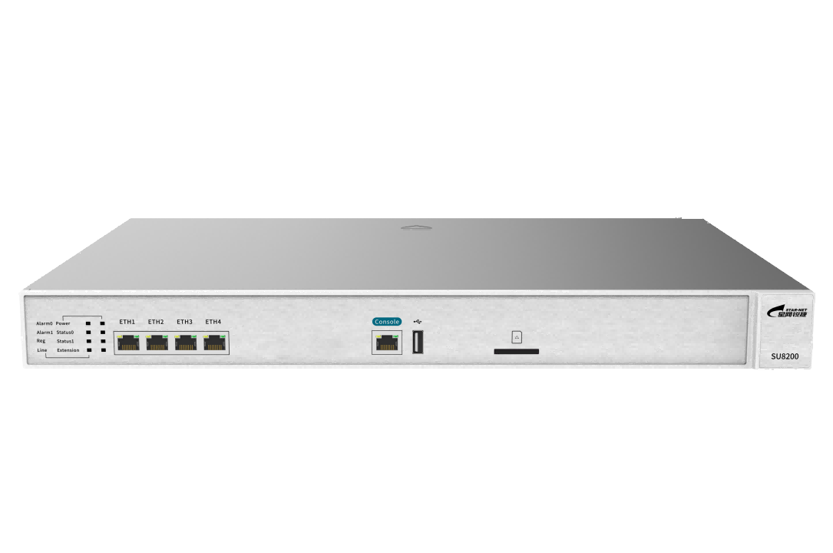

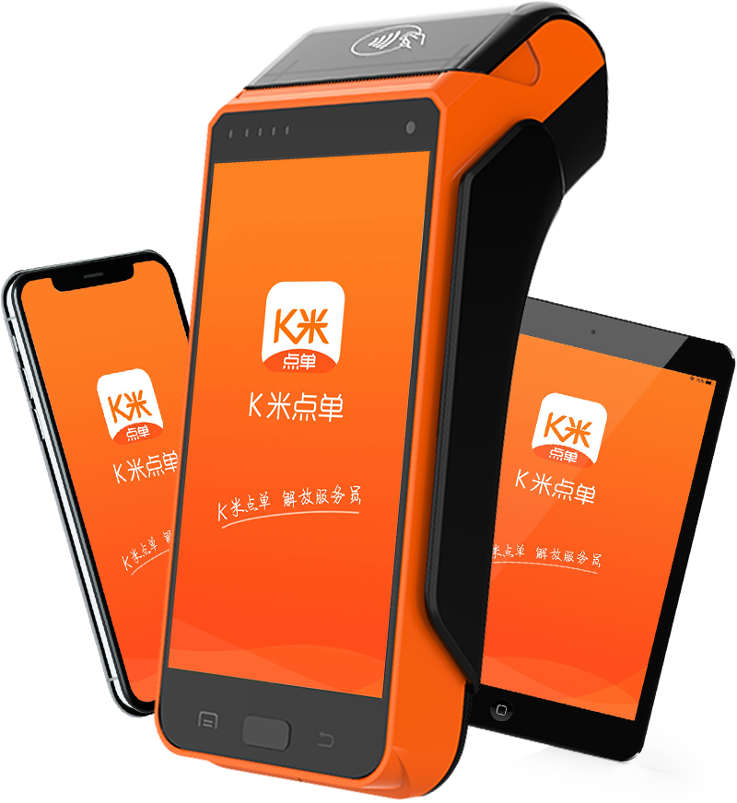
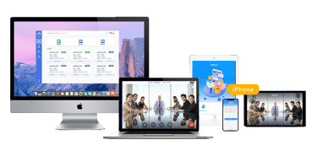
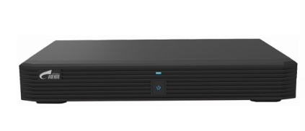
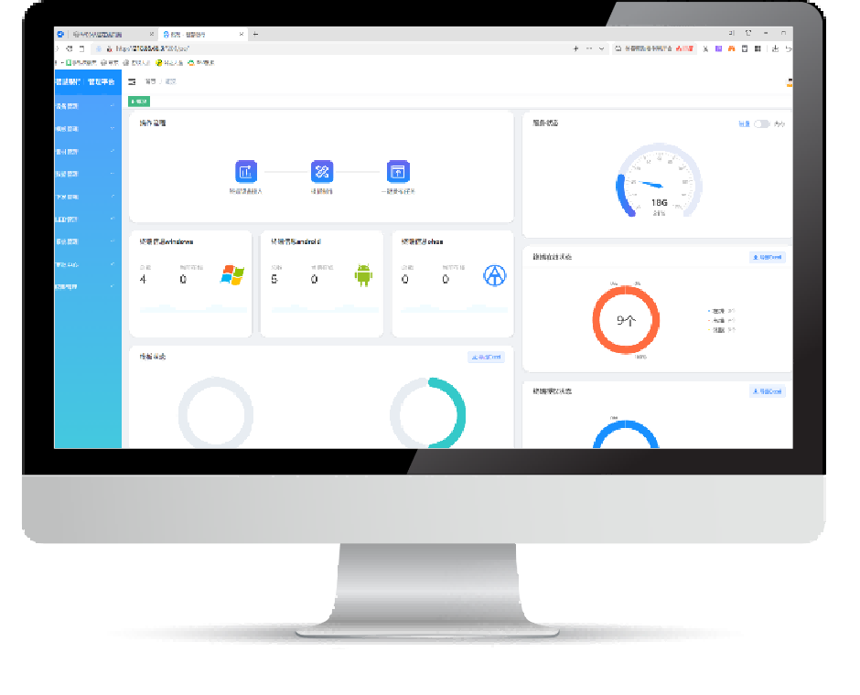
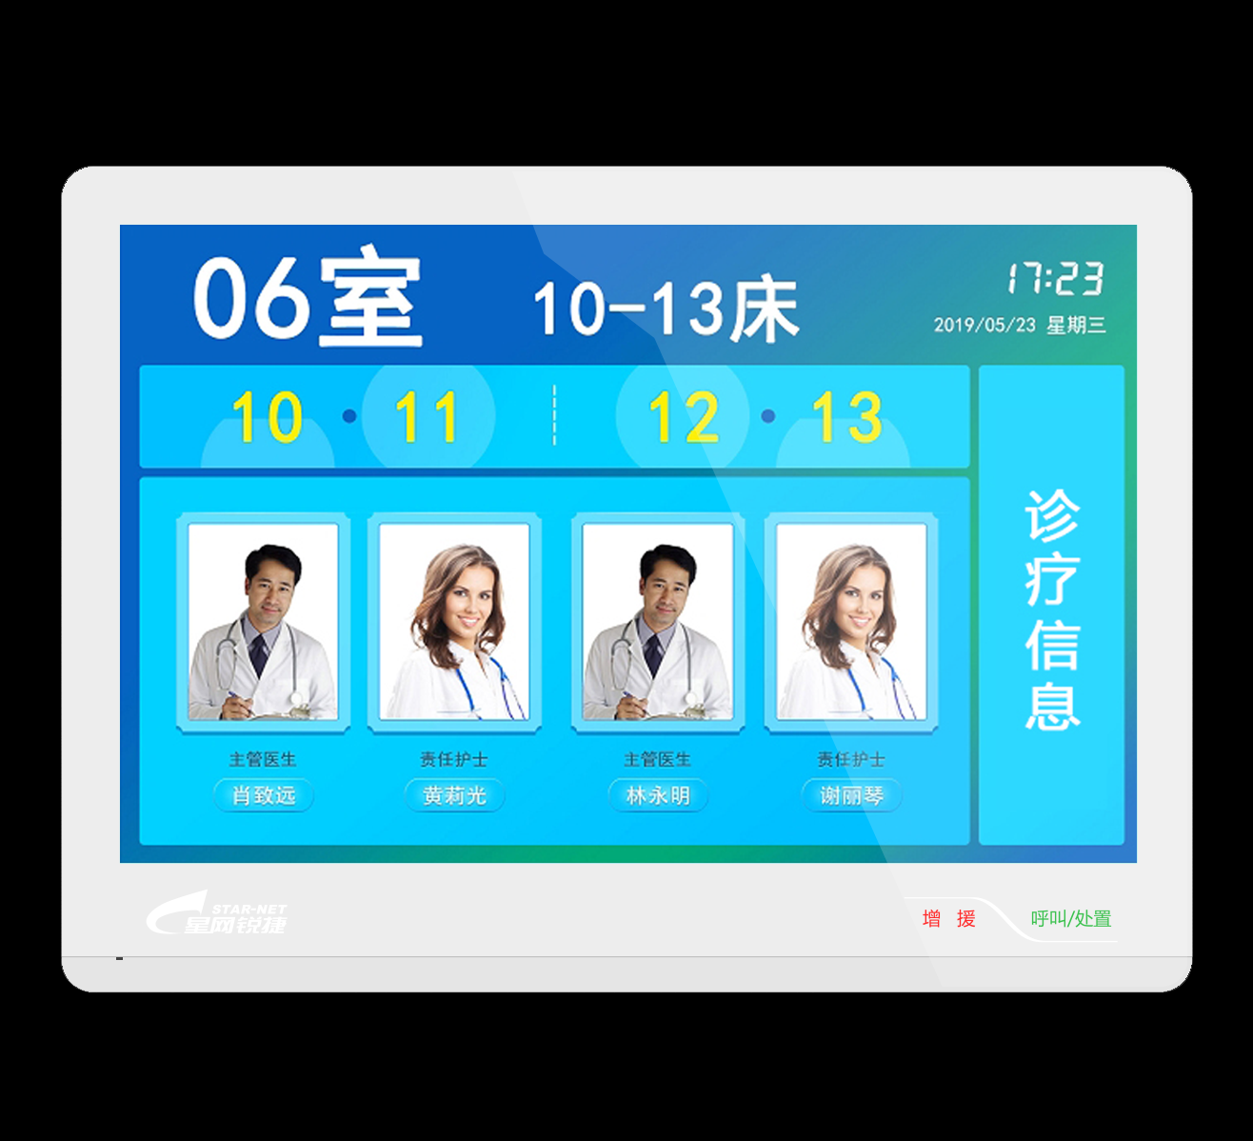

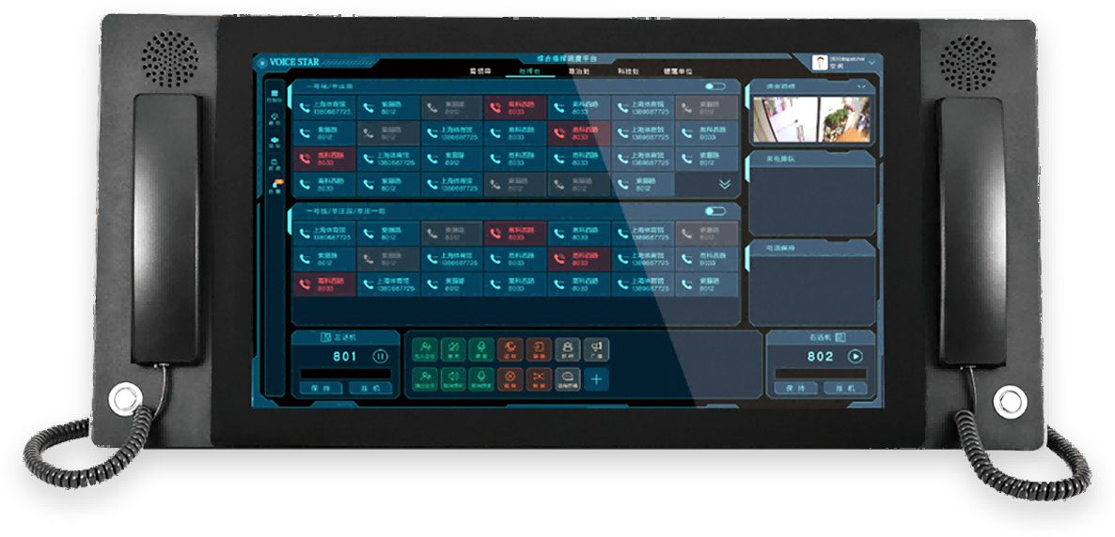
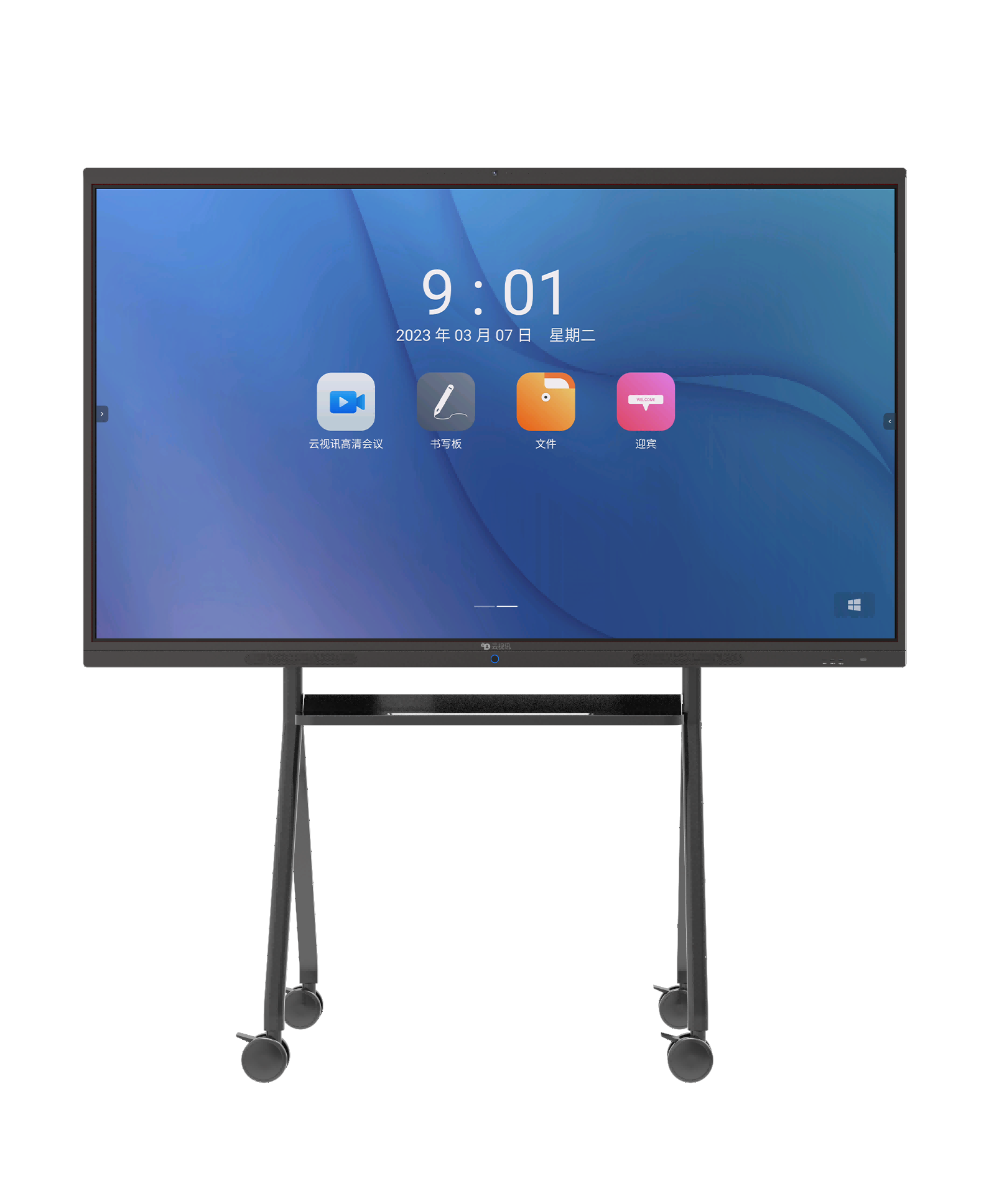
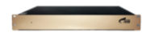

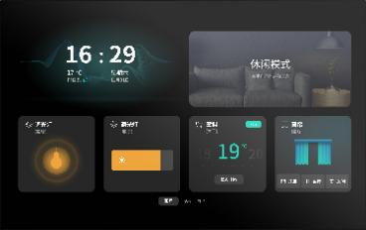
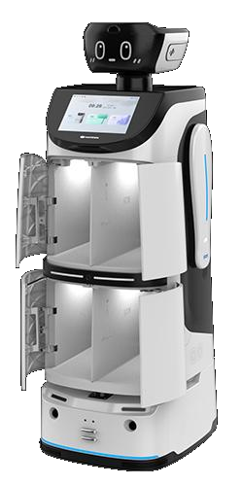
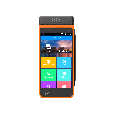
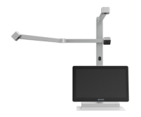
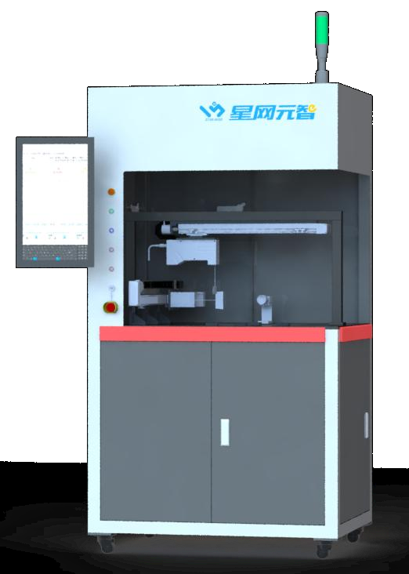
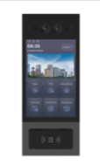

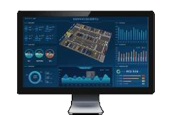
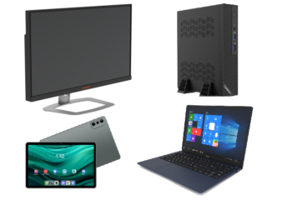
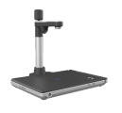




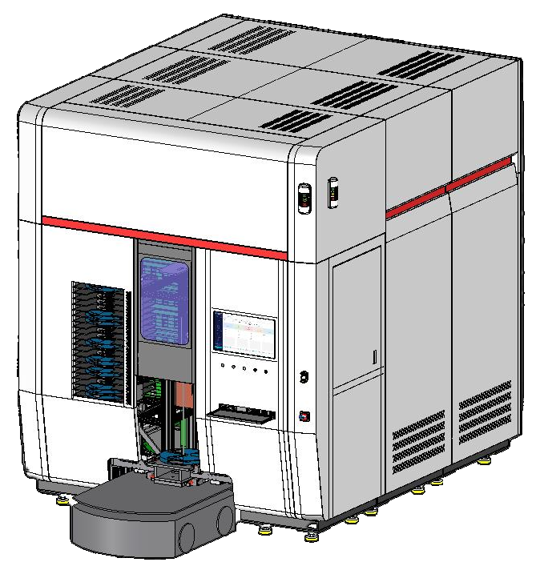
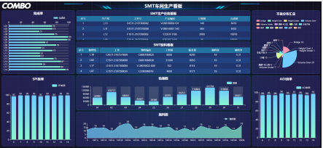
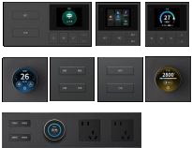
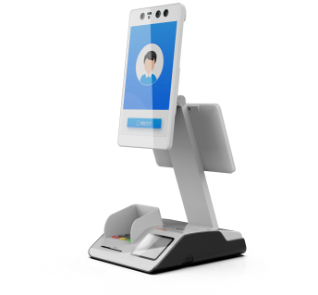
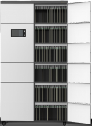
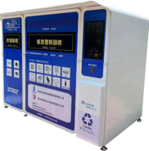
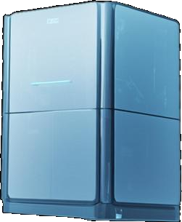
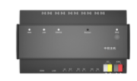
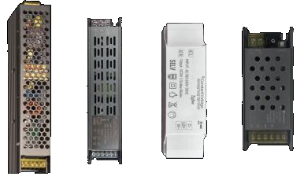
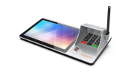


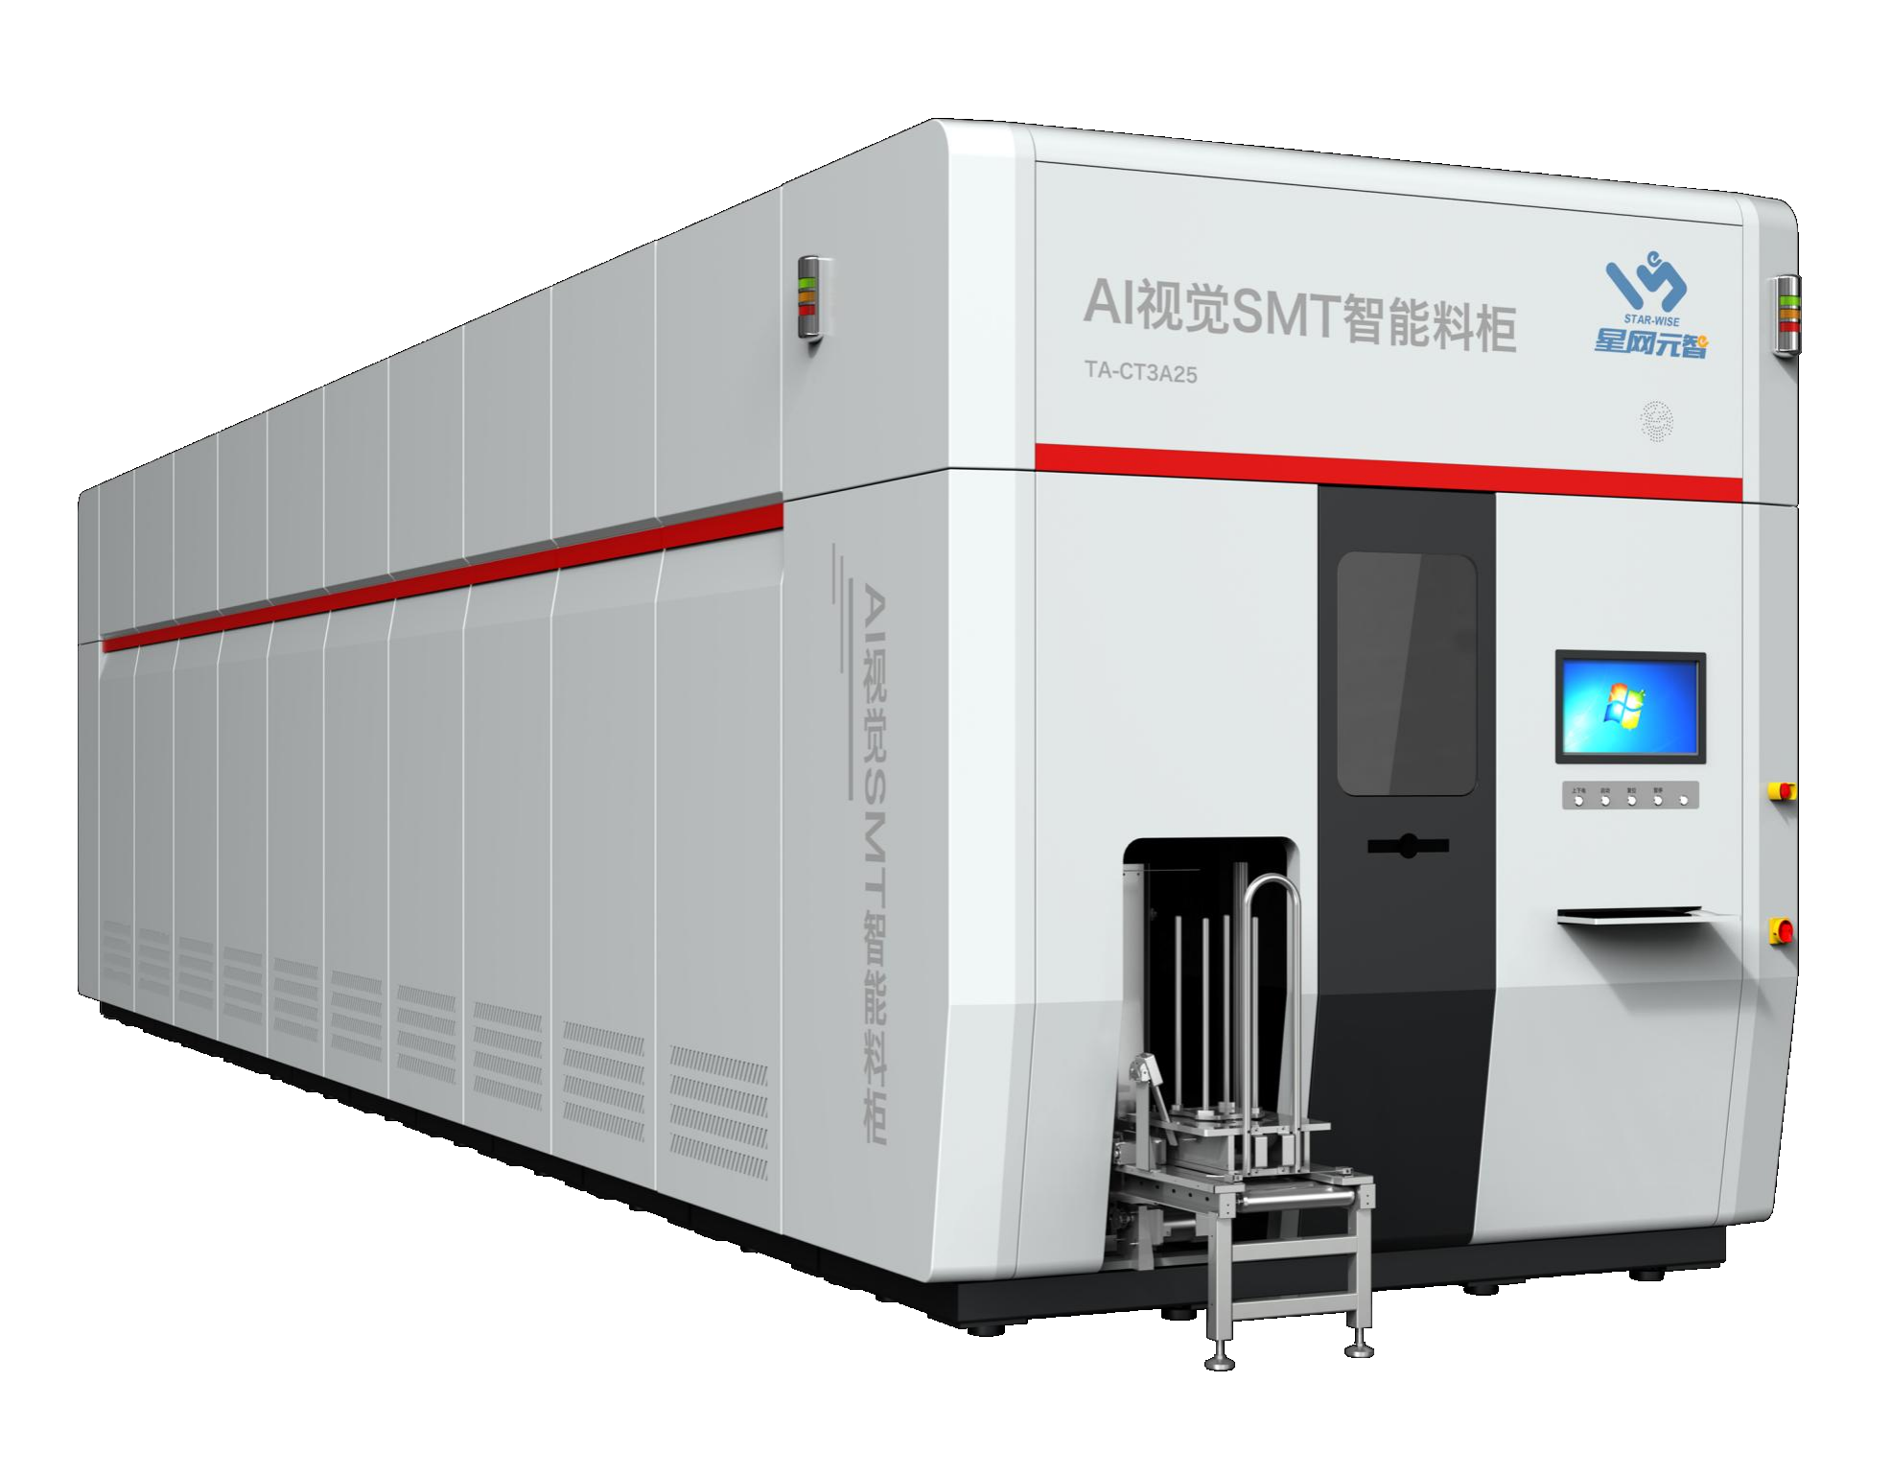
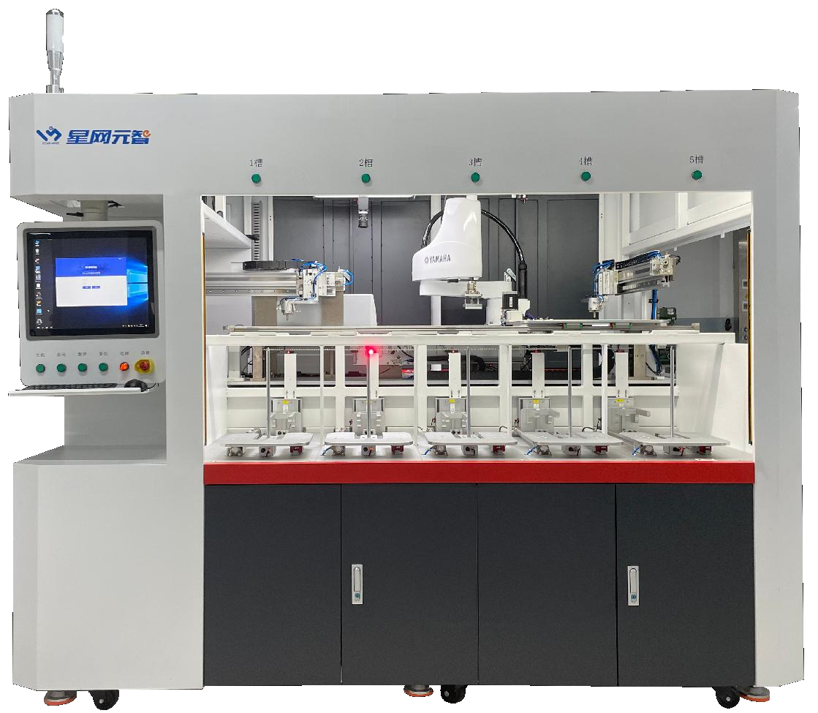
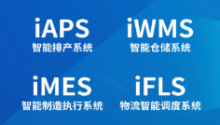

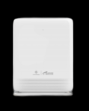

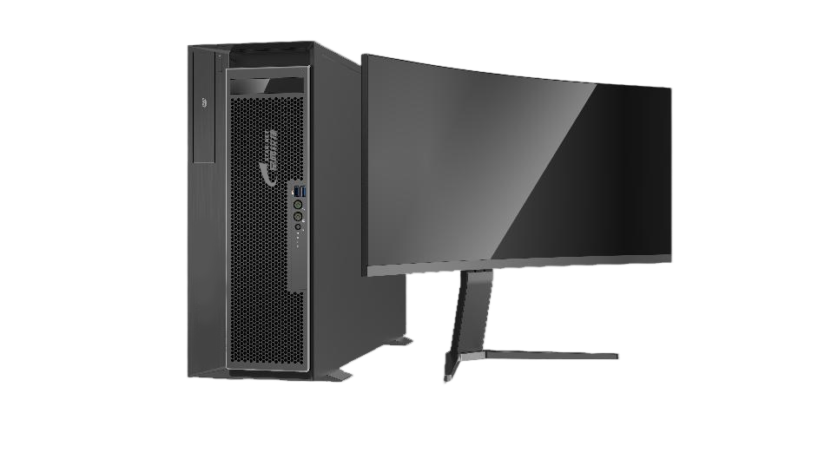
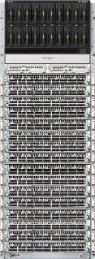
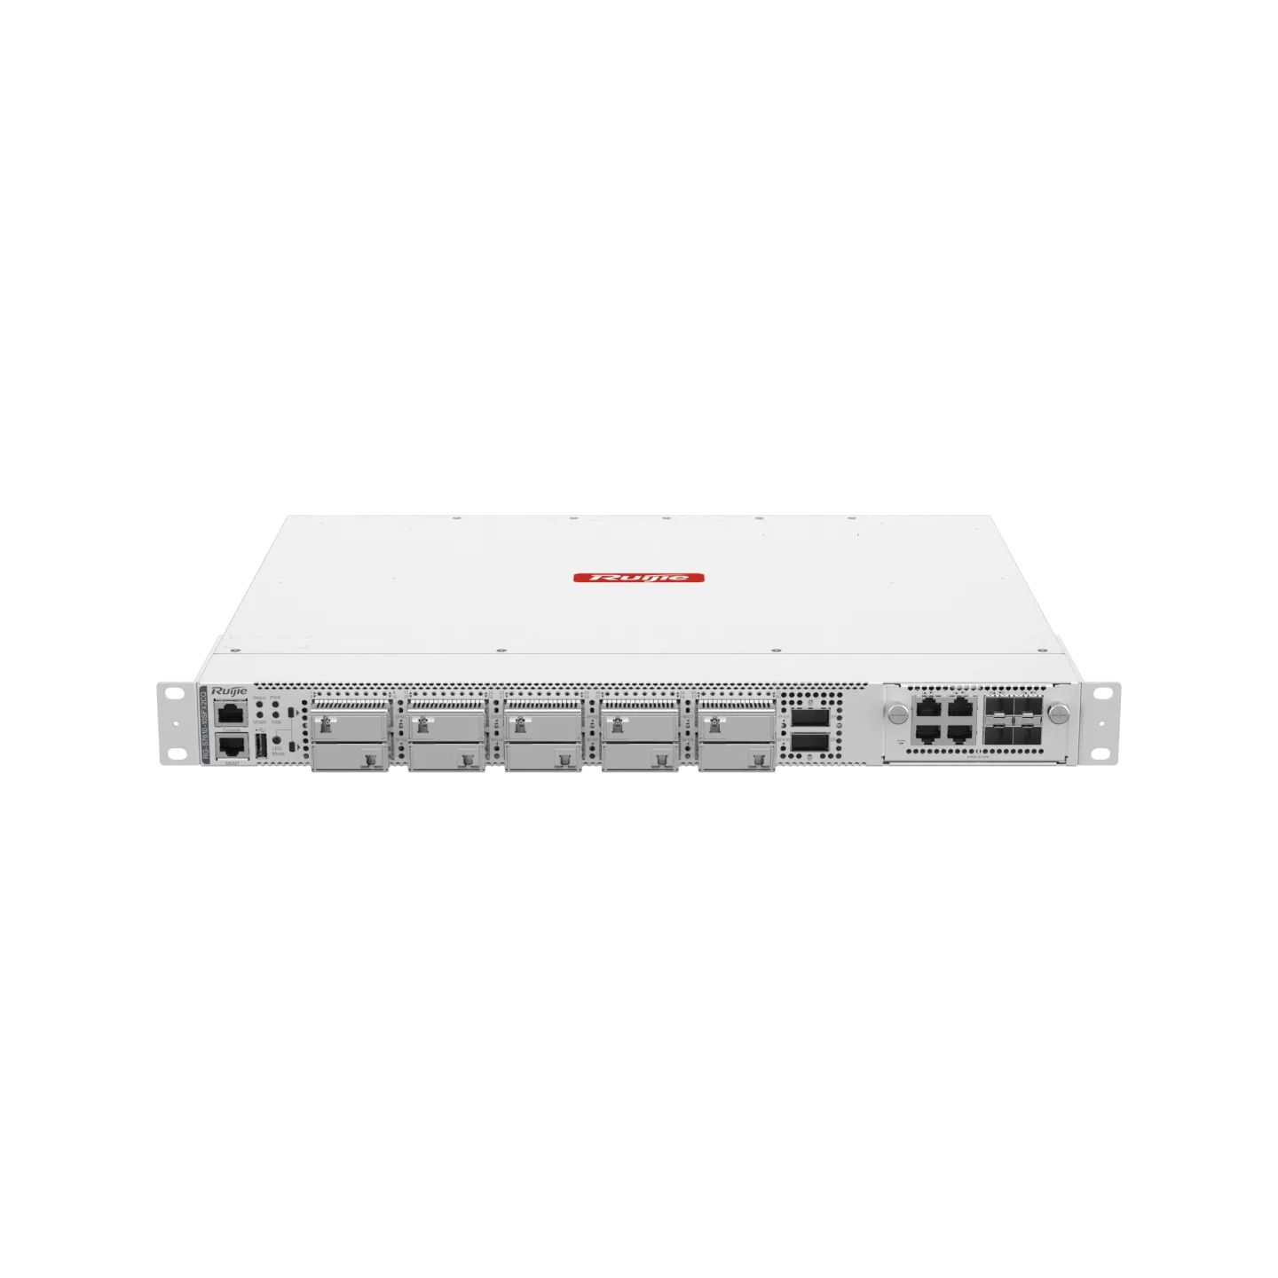
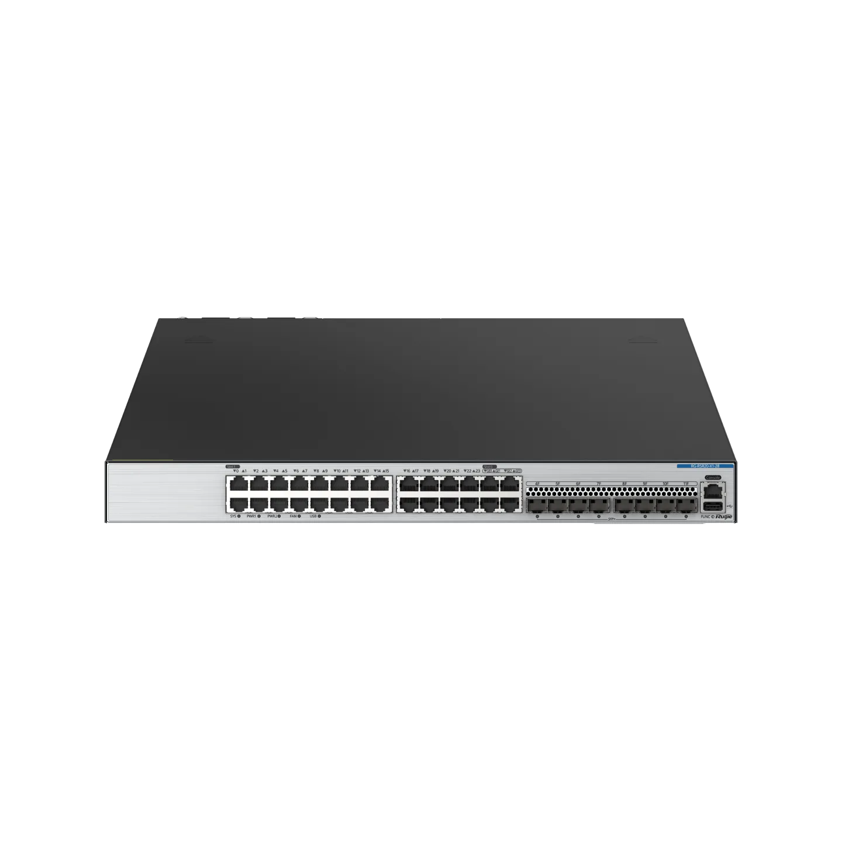





















星网锐捷主要产品及解决方案
AI
应用
方案
【元宇宙】
【视联网】
沉浸式元宇宙
数字娱乐
脑机疗愈
融合通信
金融可信信发
智慧医疗
能源通信网
【智慧空间】
【数智终端】
【智能制造】
智慧家居/社区
智慧地库
金融终端
信创终端
边缘终端
AI工业硬件
AI工业软件
基础设施
ICT
数据中心交换机
路由器
网络安全产品
全光传输OTN
全光接入
全光组网
AI边缘智算
无线和物联网
IT运维产品
【全光通信基础设施】
【网络基础设施】

Slide 9

全光通信基础设施
助力“万兆入企，千兆入户”全光时代
  中国领先的光通信解决方案提供商，投身国家“双千兆”，万兆试点建设，助力光通信基础设施的升级；
  拥有完整的从全光传送、接入到全光组网的解决方案矩阵，不断加速向核心网的突破；
  基于强大的自研核心优势，在全光接入领域实现从硬件到软件再到管理平台的全自主研发；
  积极探索AI+全光，联合中移动发布多款产品，实现FTTO、FTTR与AI算力的深度融合，引领行业AI新赛道。

Slide 10

全光通信基础设施
沿F5G-A/F6G持续创新，打造高品质全光底座
  全光连接与光终端产品出货量破1亿，为5000+万家庭带来极速互联网体验，稳居光接入市场前列；
  发布新一代国产化框式OLT及工业级ONU系列产品，硬件100% 国产化、软硬件全自研，顺利通过中国电科院认证，达 “高度安全可控” 标准；
  三大运营商战略合作伙伴，完成12省运营商批量落地交付，高份额中标中国移动、中国联通集采，持续扩大光传送领域市场份额。
  面向运营商、工业制造、电力能源、交通水利、医疗、教育、政企、园区、智慧城市等行业客户提供高品质全光方案。

Slide 11

网络基础设施
构建万卡级AIGC智算中心网络，拥抱GenAI时代
  中国智算中心网络产业链核心厂商，助力传统数据中心加速升级为智算网络中心；
  夯实“智算网络”高性能异构算力底座，构筑万卡级AI算力集群，充分满足当下AI对海量算力的迫切需求；
  在关键领域持续突破，发布51.2T CPO 交换机商用互联方案、400G/800G LPO光模块、TH6 800G/1.6T交换机等业内领先产品及方案，构建高效、绿色、智能的下一代算力网络底座。

Slide 12










网络基础设施
战略携手运营商与头部互联网企业，推动全场景部署
  战略合作三大运营商，数据中心主流供应商，深度参与运营商云方案开发，高质量、大份额交付数据中心产品方案；
  头部互联网企业数据中心的主流供应商。
中国智算网络重量级服务商
豆包
跃问

Slide 13

02
产业全景
Company Overview
ICT基础设施
AI应用方案
全光通信基础设施 网络基础设施
智慧金融 智慧办公 智慧能源 元宇宙 智慧空间 智能制造

Slide 14



智慧金融
领先的全场景金融IT整体解决方案供应商
银行金融
跨境金融及普惠金融
金融可信信发
全国金融行业市场覆盖率超90%；
工农中建交邮六大国有银行主流供应商；
服务30万+家银行/保险/证券营业厅,全面支撑银行系统1000万+在网设备；
助力建行、交行、邮储、国寿、人保、招商证券、国泰海通证券等上百家全国与地方性银行、保险、证券公司进行信创改造。
连续六年跻身全球支付终端出货量前列，金融科技市场主流供应商；
支付类产品覆盖全球60+国家和地区，深度合作全国数十家金融机构；
构建场景金融生态体系，是领先的数字人民币方案建设供应商、乡村振兴助农金融终端供应商、跨境金融方案提供商。
金融行业信发产品市场第一梯队；
提供从显示播放端到管理平台的整体解决方案，满足日常信息发布、营销互动等业务同时，做到“身份可管控”、“流程可追溯”、“异常可阻断”。
服务中国六大国有及数十家股份制银行、移动及保险营业厅，覆盖32个省份，约8万+网点。

Slide 15


智慧办公
国内信创办公第一梯队厂商
统一通信
智慧政企
国内信创统一通信解决方案头部厂家，从服务器、芯片到操作系统、数据库、中间件等，均实现国产化，全栈产品满足国产化要求；
信创音视频产品连续中标外交部等国家重要部委，并推出了融合量子技术与IP通信功能的量子话机，为关键领域信息技术安全、自主、可控提供坚强支撑；
服务超50万+政企客户，最大运行容量达30万线，最长运营时间超17年。
携手华为发布“升华”系列信创整机、算力服务器等信创产品矩阵，全面覆盖主流技术路线，位居福建省党政信创集采出货前列，并在南平、泉州、宁德、龙岩、莆田等地市实现规模化落地应用。
推出业界首款基于全栈信创架构的AI公文助手，在党政、教育、医疗、国企场景应用。

Slide 16

智慧能源
以AI创新推动能源行业数字化建设
智慧能源数字化解决方案提供商；
以“场景应用 + 云管边端”的多层次体系赋能新型能源系统，助力能源行业数字化转型；
相关产品通过中国电力科学研究院国产化认证，核心安全可控能力达“高度安全可控”等级，并进入国家电网输变电领域光接入设备核心供应体系；
深度合作多家电力企业，助力能源转型及碳中和目标实现。

Slide 17







元宇宙
以“AI+元宇宙”全方位重塑行业格局
六大方向，打造全面的AI核心技术能力及产业生态
  中国聚会娱乐第一品牌，联网KTV缔造者，联网市场份额超60%，APP用户数达1.7亿；
  连续8年家庭娱乐市场占有率第一，服务6000万+用户；
  数字音乐联网平台创建者，参与制定国家标准《歌舞娱乐场所音视频点播系统技术规范》；
  深度布局元宇宙产业链，以元宇宙沉浸式光影技术+AIGC内容服务平台，赋能文旅、酒店、摄影、娱乐等行业，推动元宇宙产业生态发展；其中，“元宇宙光影空间”解决方案，落地全国十多个核心城市文旅样板项目，助力打造文旅新名片；
  构建行业首个基于多模态生理信号的非侵入式脑机情绪评估模型，形成“感知-评估-干预-反馈”的完整闭环疗愈。
AI大脑
AI智能基座
空间计算
脑机疗愈
AI核心技术
沉浸式空间

Slide 18

智慧空间
全球知名的ICT+AIoT智慧空间解决方案专家
  以“好房子”AI科技住宅体系为引擎，获住建部、地方政府领导等权威部门深度背书，并与头部房企在全国落地丰富“好房子”标杆项目
  Top10头部房企战略合作客户占比50%，与保利发展、招商蛇口、建发房产、中国金茂、越秀地产、国贸地产、中国铁建等众多国央企达成战略集采，为超百万户家庭提供智能生活体验；
  前装智能家居供应商·国资国企NO.1
  紧密携手科大讯飞、阿里云IoT、芯科科技Silicon Labs等战略合作伙伴；
  OpenHarmony 开源项目成员单位，星闪联盟成员单位；
  2022年杭州亚运村智能家居系统合作伙伴；
  先后获评最具价值“好房子”AI科技住宅品牌、最具价值智慧空间品牌、KNX中国应用奖等行业大奖

Slide 19

智能制造
国内领先的工业智能整体解决方案提供商
  AI+软件+硬件整体解决方案，深度融合AI智能研发、AI智能仓储、AI智能制造与AI智能决策，打造覆盖电子制造从产品研发、仓储管理、PCBA及装配全制程、经营决策的全链路软硬一体、自主协同的工业智能整体解决方案;
  服务3C、新能源、汽车电子、电力等高端装备制造企业，成功应用于东方通信、京东方、锦浪科技、禾赛科技等知名制造企业，帮助部分客户年均提升经济效益近千万。

Slide 20

03
企业愿景
Corporate Vision
星网锐捷致力于成为一流的ICT基础设施及AI应用方案提供商，以持续创新助力千行百业数字化升级，推动全球数字经济发展。

Slide 21



THANKS.
福建星网锐捷通讯股份有限公司
了解更多信息，欢迎登录http://www.star-net.cn
咨询电话：(+86 591)28053888
扫一扫了解更多资讯

